Slide 1
python 循环之累加累乘问题

Slide 2
作业展示
print("\n第一题")
s=0
for i in range(100,1001):
if i%2==0 and i%5==0:
print(i,end=" ")
s=s+1
if s%10==0:
print()
print("\n总个数是：",s)
10个一行

Slide 3
作业展示
print("\n第三题")
s=0
n=int(input("输入一个整数："))
for i in range(1,n+1):
if n%i==0:
s+=1
if s==2:
print(n,"为质数")
else:
print(n,"为合数")
print("\n第二题")
s=0
n=int(input("输入一个整数："))
for i in range(1,n+1):
if n%i==0 :
print(i,end=" ")
s+=1
print("共",s,"个")
bz=1
n=int(input("输入一个整数："))
for i in range(1,n+1):
if n%i==0:
  bz=0
break
if bz==1:
print(n,"为质数")
else:
print(n,"为合数")

Slide 4
这段程序有什么问题？
n=int(input("请输入一个整数"))
for i in range(2,n):
if n%i==0:
print(i,"是合数")
else:
print(i,"是质数")

Slide 5

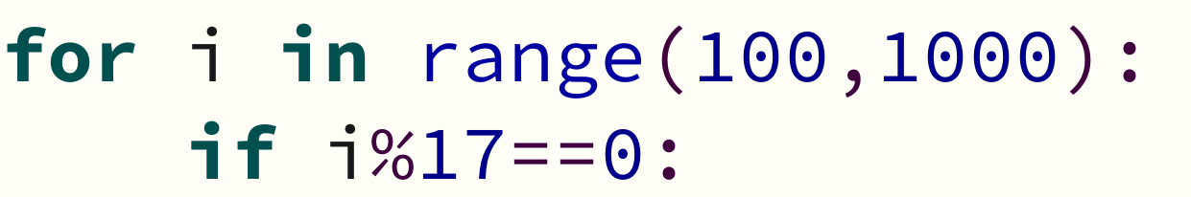
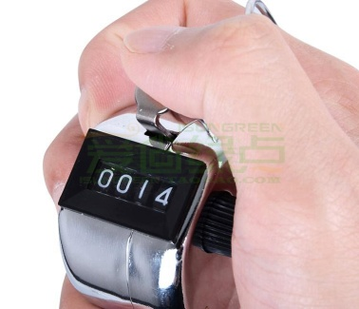
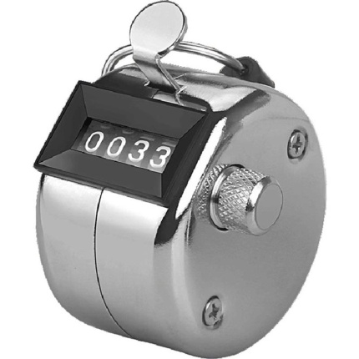
统计符合条件的数的个数？
计数器
s=0
计数器清零
s=s+1 或 s+=1
符合条件的增加1个
print(‘\n总数是：’，s)
循环结束后才输出个数

Slide 6


将符合条件的数累加在一起并输出加和
s=0
累加器清零
s=s+i 或 s+=i
累加器累加
print(‘\n总数是：’，s)
循环结束后才输出总和

Slide 7
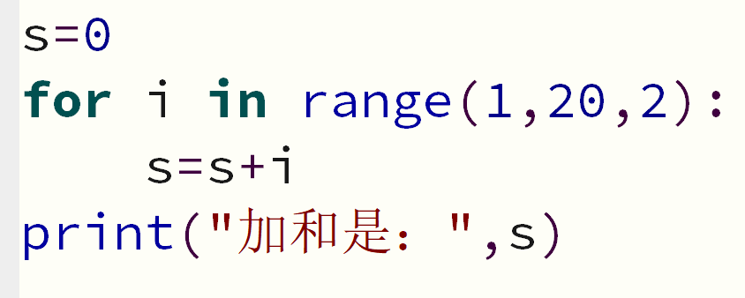
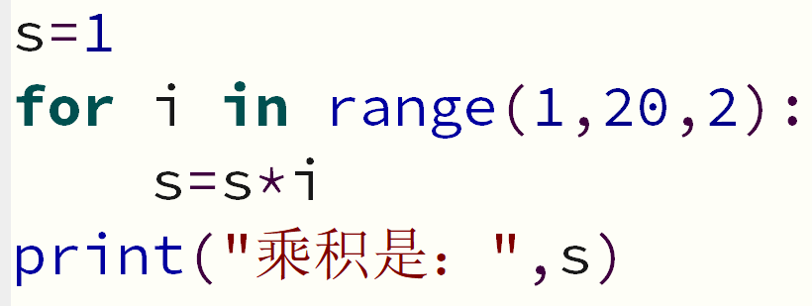
比较与思考
S=1+3+5+7+……+19
S=1*3*5*7*…….*19
累加结果变量一般初始化为0，累乘结果变量一般初始化为1
累加的循环体为s=s+i
累乘的循环体为s=s*i

Slide 8
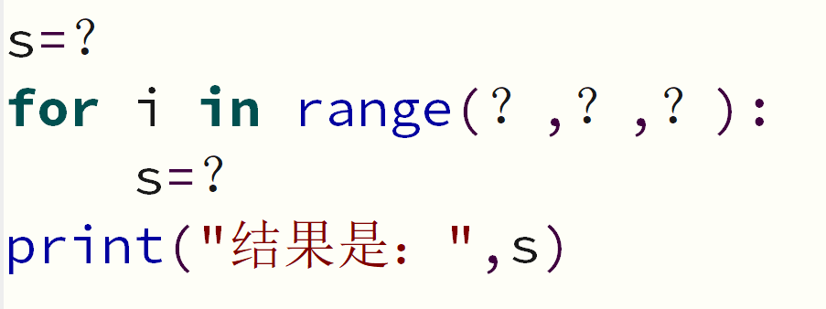
累加累乘问题：
代码模板

Slide 9
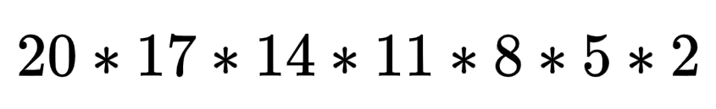
头脑风暴

Slide 10
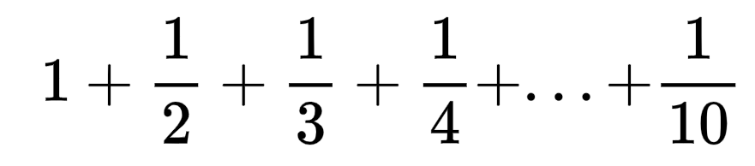
头脑风暴

Slide 11
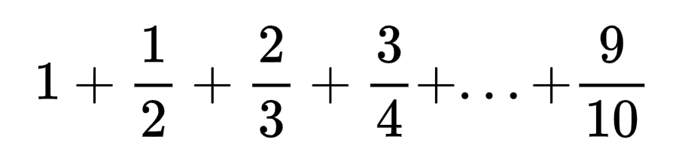
头脑风暴

Slide 12
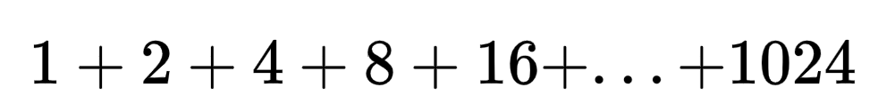
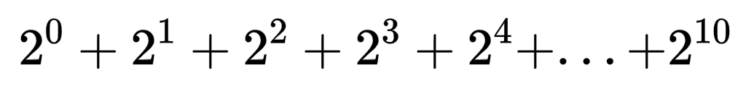
头脑风暴

